Slide 1
Отчёт 10.03
Плётнёв Никита

Slide 2
Прошлая неделя
Наш курс по анализу
Физика пространства-времени (Э.Ф. Тейлор, Дж. А. Уилер )
ML
Подготовка к семинару

Slide 3
МL
Найден сайт с практическими заданиями (Яндекс runcode)
Переписал стандартные линейные модели с градиентным спуском(пакетный, минипакетный и стохастический)
Ознакомление с sklearn

Slide 4
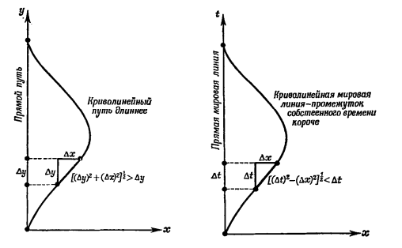
Физика пр-вр
Доказательство инвариантности интервала
Пр-вр-ые диаграммы
Подразделения пр - вр

Slide 5
Планы
Добраться до задач по физике
Порешать практические задания с сайта
Найти что то больше чем примеры по atalas-ftag-tools

